Slide 1
Επισημάνσεις θεωρίας 1^{ου} κεφαλαίου

Slide 2
Η Καμπύλη Παραγωγικών Δυνατοτήτων (ΚΠΔ)
Ψ
ΨΚ,Α Κ Α
0 ΧΚ ΧΑ Χ

Slide 3
Πότε μετατοπίζεται η ΚΠΔ;
Μόνο όταν μεταβάλλεται η ποσότητα των παραγωγικών συντελεστών
Ή μεταβάλλεται η τεχνολογία παραγωγής των αγαθών
Ή συνδυασμός των δύο παραπάνω
Η μετατόπιση της ΚΠΔ προς τα δεξιά ονομάζεται οικονομική μεγέθυνση

Slide 4
Πότε μετακινούμαστε από ένα σημείο της ΚΠΔ σε ένα άλλο;
Πχ. από το Β στο Γ
Όταν αλλάζουν οι επιλογές της οικονομίας
Και έχουμε πλήρη αξιοποίηση των παραγωγικών συντελεστών της οικονομίας
Στο παράδειγμά μας όταν αλλάζουν οι προτιμήσεις των καταναλωτών υπέρ του αγαθού όπλα

Slide 5
Πότε μετακινούμαστε από ένα συνδυασμό που βρίσκεται αριστερά της ΚΠΔ σε ένα άλλο συνδυασμό
Όταν αλλάζει το ποσοστό της υποαπασχόλησης των παραγωγικών συντελεστών (πχ. αυξάνεται ή μειώνεται η ανεργία)
Όταν με το ίδιο ποσοστό υποαπασχόλησης αλλάζουν οι επιλογές της οικονομίας υπέρ ενός από τα δύο αγαθά που παράγονται

Slide 6
ΚΠΔ με κόστος ευκαιρίας αυξανόμενο
Η ΚΠΔ είναι κοίλη
Οι παραγωγικοί συντελεστές δεν είναι εξίσου κατάλληλοι για την παραγωγή και των δύο αγαθών.
Προσοχή: ελέγχουμε το ΚΕ καθώς αυξάνεται η ποσότητα παραγωγής του κάθε αγαθού
Προσοχή: όταν το ΚΕ του ενός αγαθού είναι αύξον, τότε είναι αύξον και του δεύτερου αγαθού

Slide 7
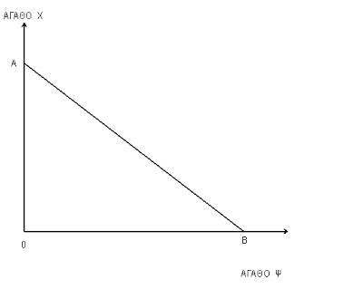
ΚΠΔ με κόστος ευκαιρίας σταθερό
Η ΚΠΔ είναι γραμμική
Η συνάρτηση έχει μορφή Ψ=α + βΧ
Αρκούν δύο σημεία για να προσδιορίσουμε τη συνάρτηση
Οι παραγωγικοί συντελεστές είναι εξίσου κατάλληλοι για την παραγωγή και των δύο αγαθών σε σταθερή αναλογία μεταξύ τους

Slide 8
ΚΠΔ με κόστος ευκαιρίας φθίνον
Η ΚΠΔ είναι κυρτή προς την αρχή των αξόνων
Οι παραγωγικοί συντελεστές δεν είναι εξίσου κατάλληλοι για την παραγωγή και των δύο αγαθών.
Προσοχή: ελέγχουμε το ΚΕ καθώς αυξάνεται η ποσότητα παραγωγής του κάθε αγαθού
Προσοχή: όταν το ΚΕ του ενός αγαθού είναι φθίνον, τότε είναι φθίνον και του δεύτερου αγαθού
Σπάνια περίπτωση
Ψ
Χ

